Slide 1


Как понимать и воспитывать девочек
Начальная школа-детский сад№115
г. Ярославль
24 ноября 2016год

Slide 2

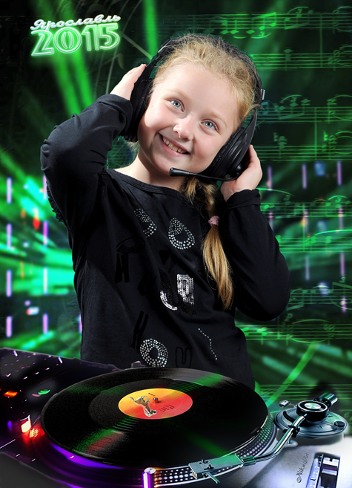
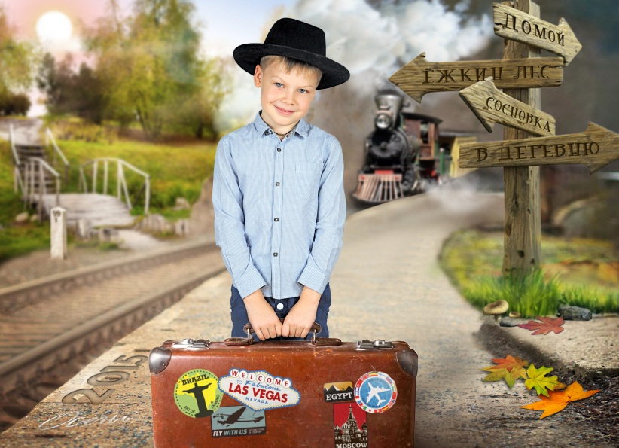
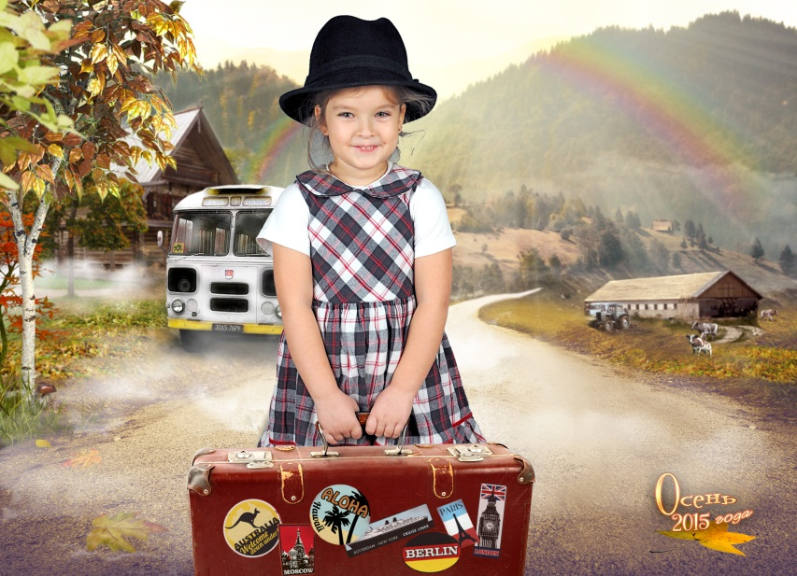
мальчи­ки и девочки — это одно и то же?
,

Slide 3
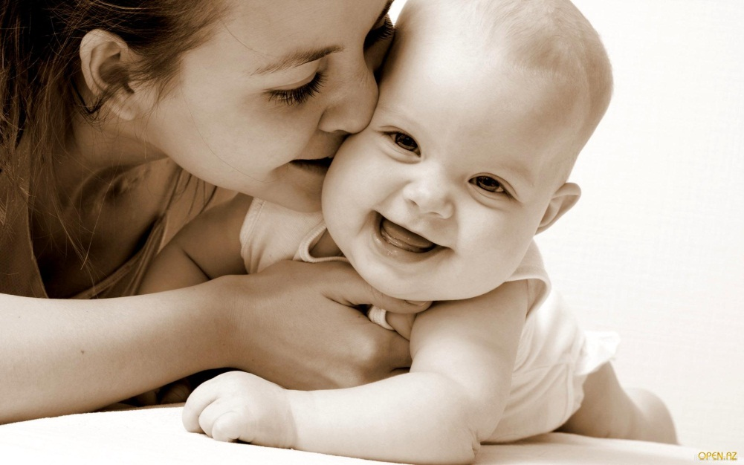
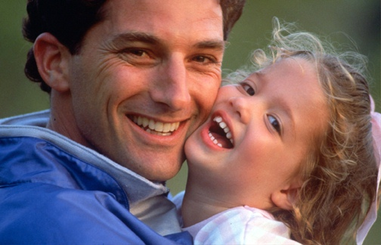
Девочек нужно любить – это аксиома.

Slide 4
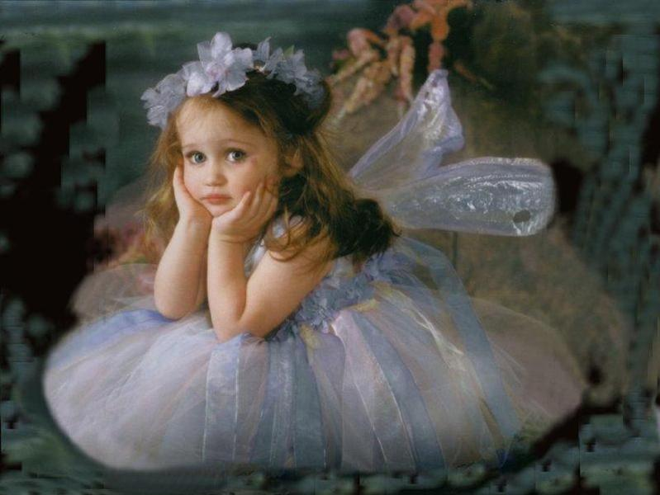
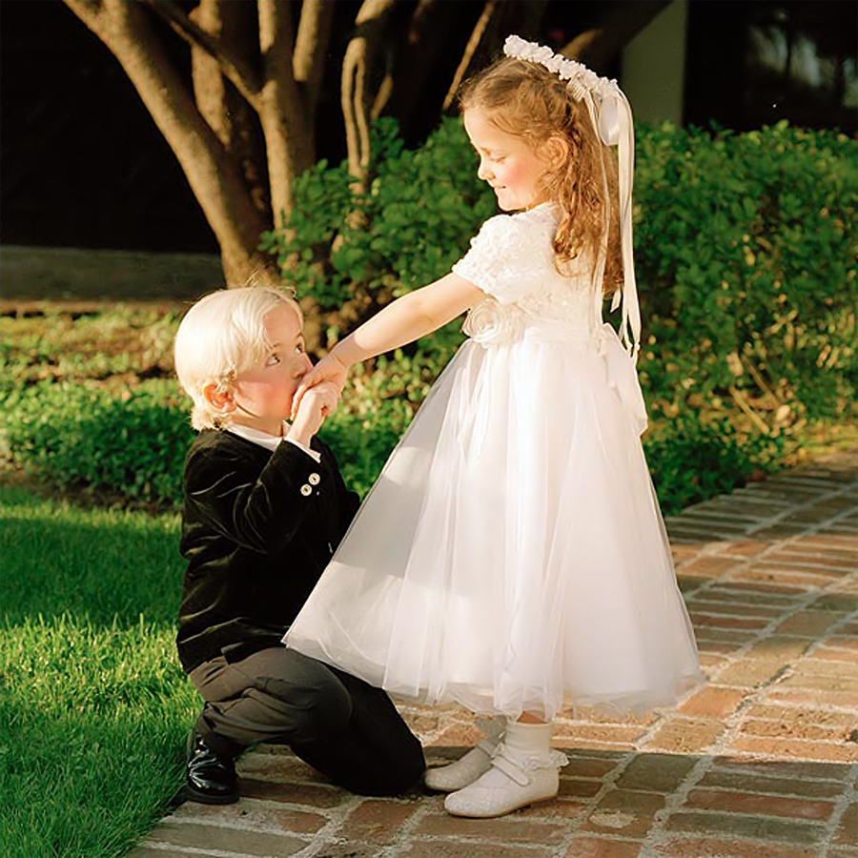
Девочек нужно любить – это аксиома.
Все девочки принцессы – это тезис.

Slide 5

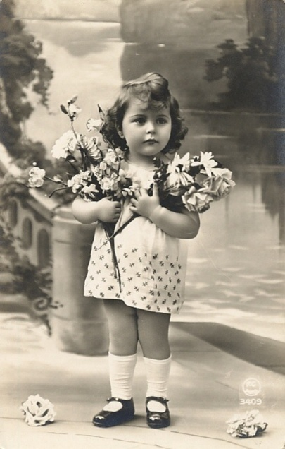
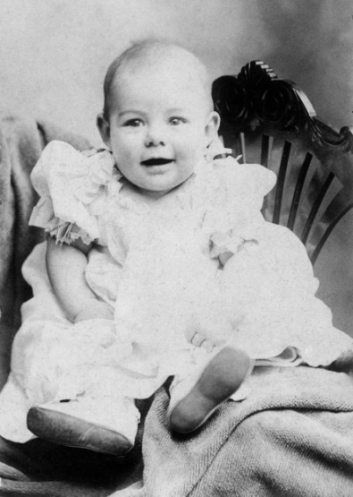
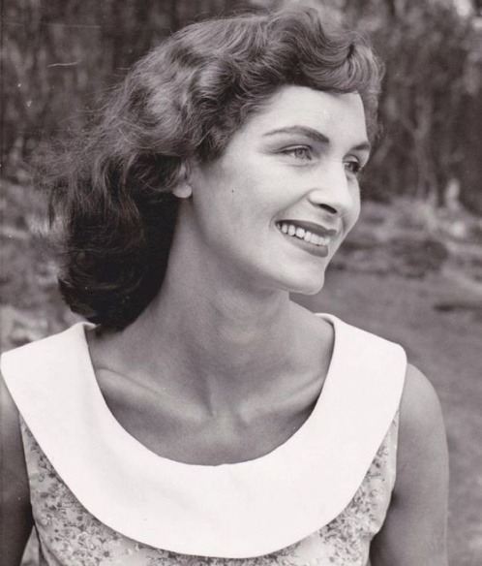
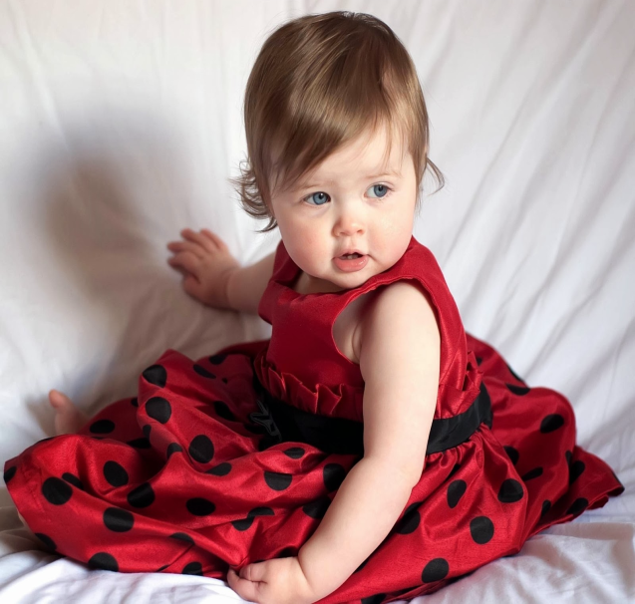
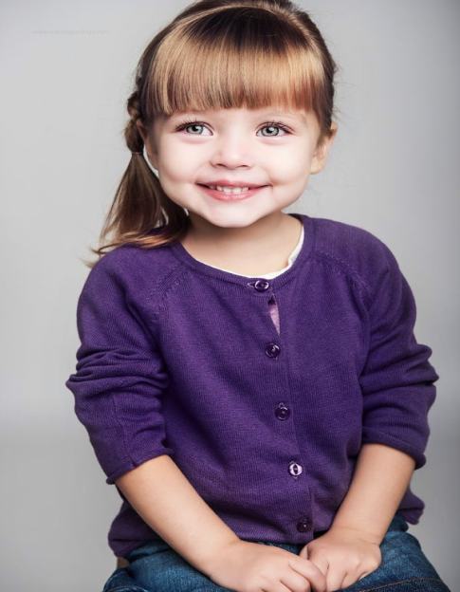
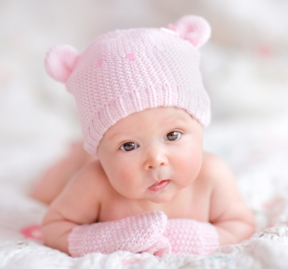
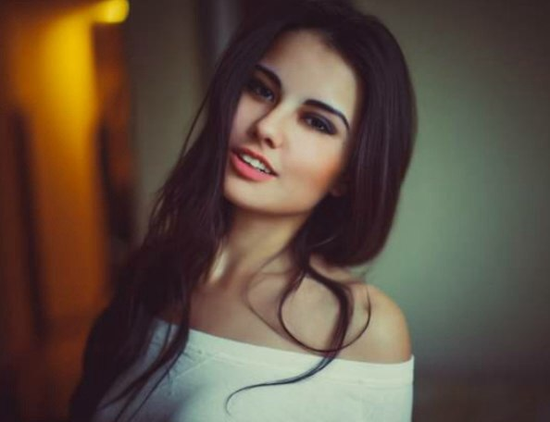
Их детство не похоже на наше

Slide 6
Пять стадий развития девочки
1. СТАДИЯ (ОТ РОЖДЕНИЯ ДО ДВУХ ЛЕТ) - БЕЗОПАСНОСТЬ.
НЕ УГРОЖАЕТ ЛИ МНЕ ОПАСНОСТЬ?
ЛЮБЯТ ЛИ МЕНЯ?
2. СТАДИЯ (ОТ ДВУХ ДО ПЯТИ ЛЕТ) - ИССЛЕДОВАНИЕ МИРА.
ИНТЕРЕСЕН ЛИ МИР?
ПРИЯТНО ЛИ В НЕМ ЖИТЬ?
3. СТАДИЯ (ПЯТЬ – ДЕСЯТЬ ЛЕТ) - ОБЩЕСТВЕННЫЕ НАВЫКИ.
МОГУ ЛИ Я ЛАДИТЬ С ДРУГИМИ?
4. СТАДИЯ (ДЕСЯТЬ – ЧЕТЫРНАДЦАТЬ ЛЕТ) - ПОГРУЖЕНИЕ В СЕБЯ.
ЧТО Я ЗА ЧЕЛОВЕК НА САМОМ ДЕЛЕ?
ЧТО ДЕЛАЕТ МЕНЯ СЧАСТЛИВОЙ?
5. СТАДИЯ (ЧЕТЫРНАДЦАТЬ – ВОСЕМНАДЦАТЬ ЛЕТ) - ПЕРЕХОД К
ВЗРОСЛОЙ ЖИЗНИ.
МОГУ ЛИ Я НЕСТИ ОТВЕТСТВЕННОСТЬ ЗА СВОЮ
СОБСТВЕННУЮ ЖИЗНЬ?

Slide 7
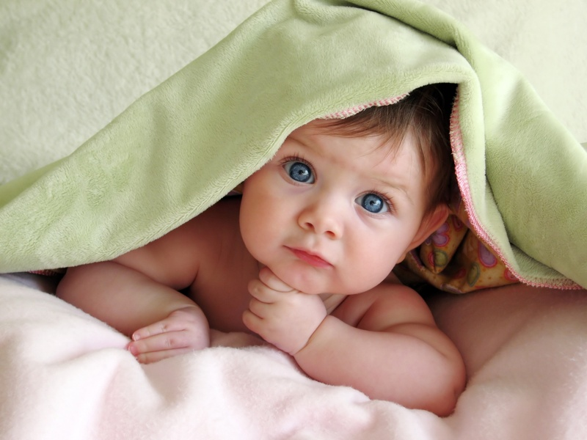
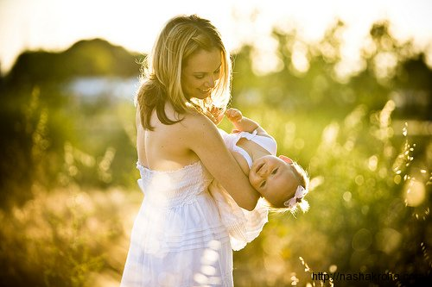
1. СТАДИЯ (ОТ РОЖДЕНИЯ ДО ДВУХ ЛЕТ) БЕЗОПАСНОСТЬ.
- НЕ УГРОЖАЕТ ЛИ МНЕ ОПАСНОСТЬ?
- ЛЮБЯТ ЛИ МЕНЯ?

Slide 8
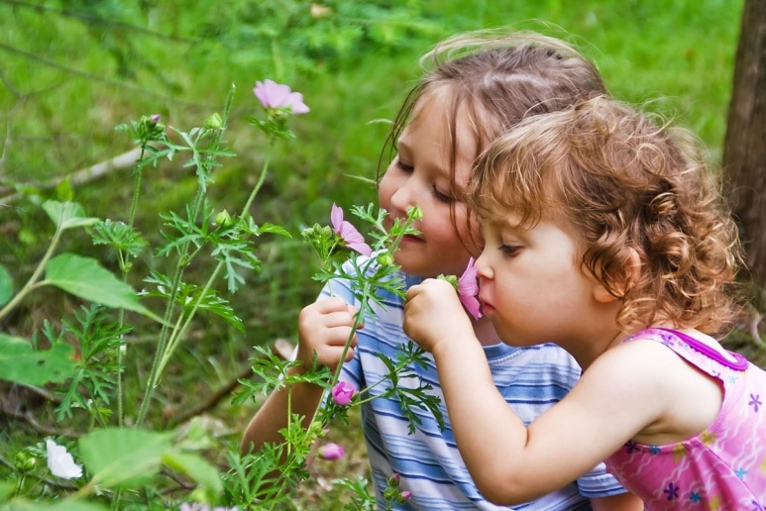
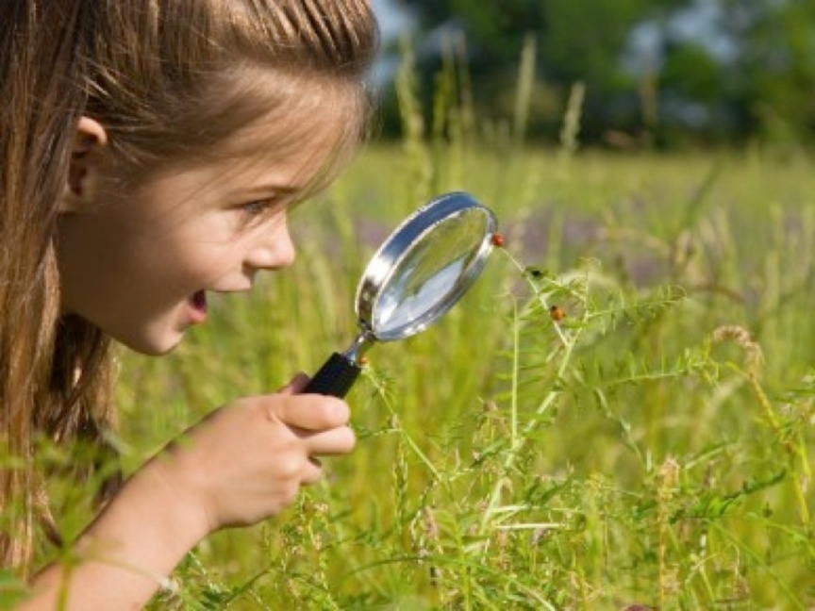
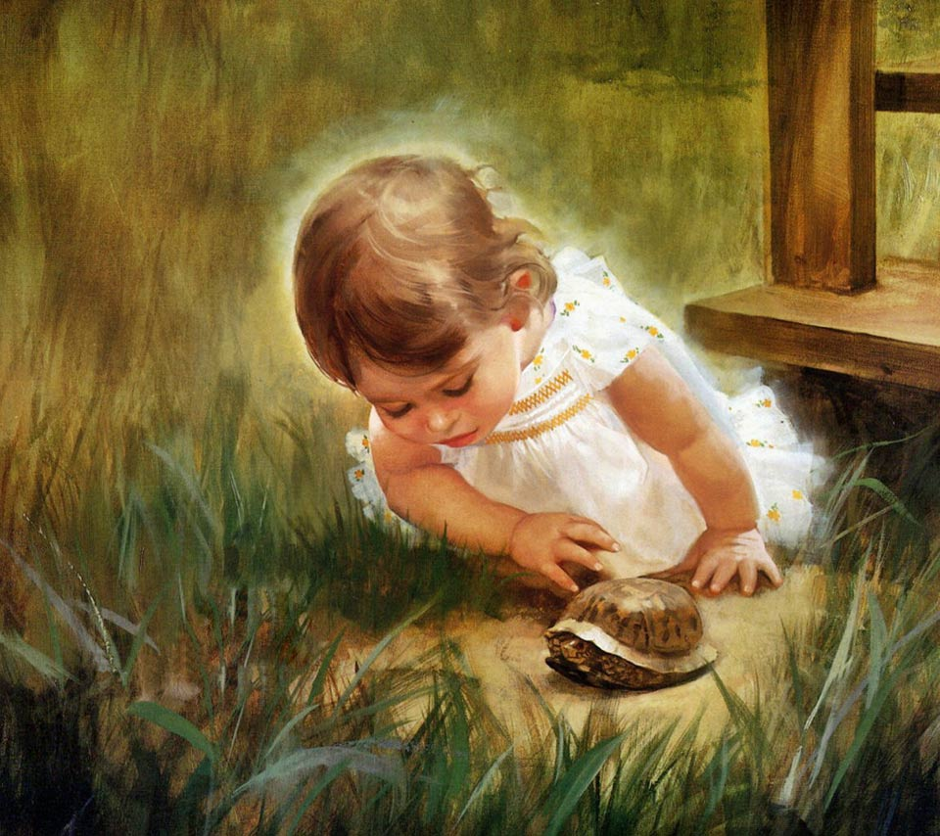
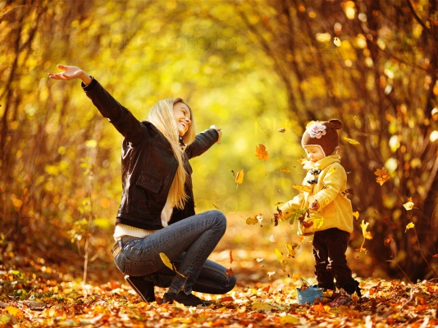
2. СТАДИЯ (ОТ ДВУХ ДО ПЯТИ ЛЕТ) - ИССЛЕДОВАНИЕ МИРА.
- ИНТЕРЕСЕН ЛИ МИР И ПРИЯТНО ЛИ В НЕМ ЖИТЬ?

Slide 9
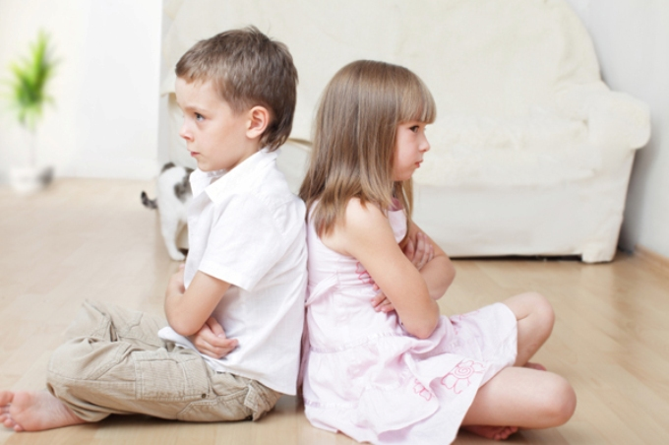
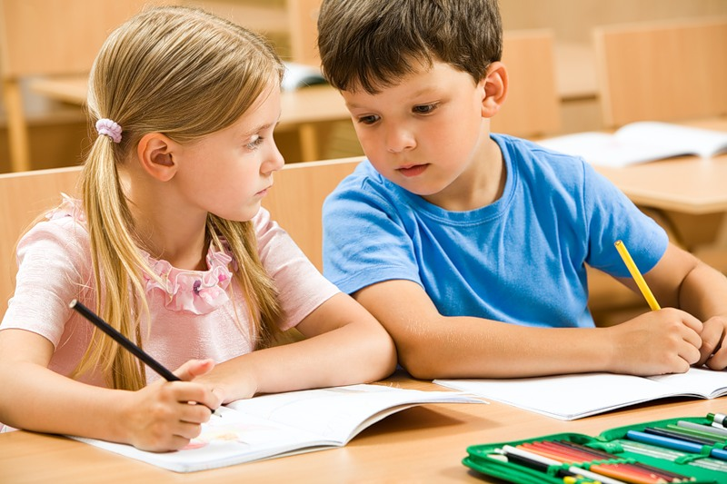
3. СТАДИЯ (ПЯТЬ – ДЕСЯТЬ ЛЕТ) - ОБЩЕСТВЕННЫЕ НАВЫКИ.
- МОГУ ЛИ Я ЛАДИТЬ С ДРУГИМИ?

Slide 10
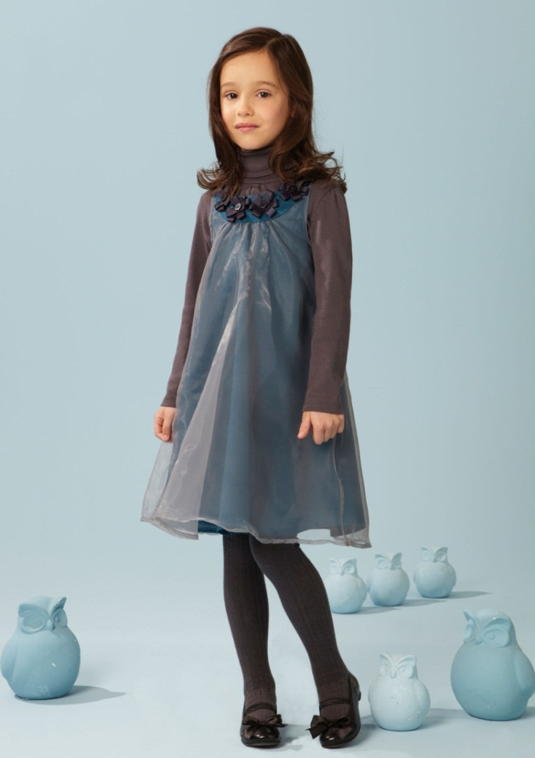
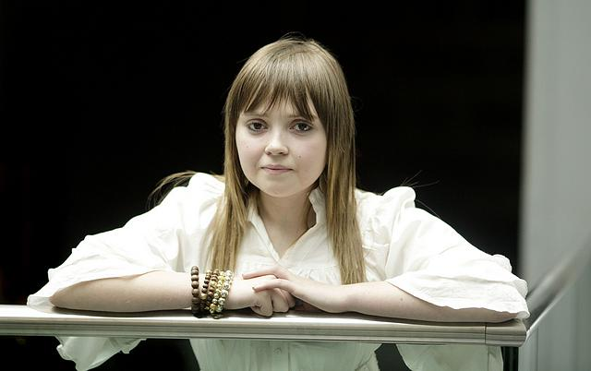
4. СТАДИЯ (ДЕСЯТЬ – ЧЕТЫРНАДЦАТЬ ЛЕТ) - ПОГРУЖЕНИЕ В СЕБЯ.
-ЧТО Я ЗА ЧЕЛОВЕК НА САМОМ ДЕЛЕ?
-ЧТО ДЕЛАЕТ МЕНЯ СЧАСТЛИВОЙ?

Slide 11

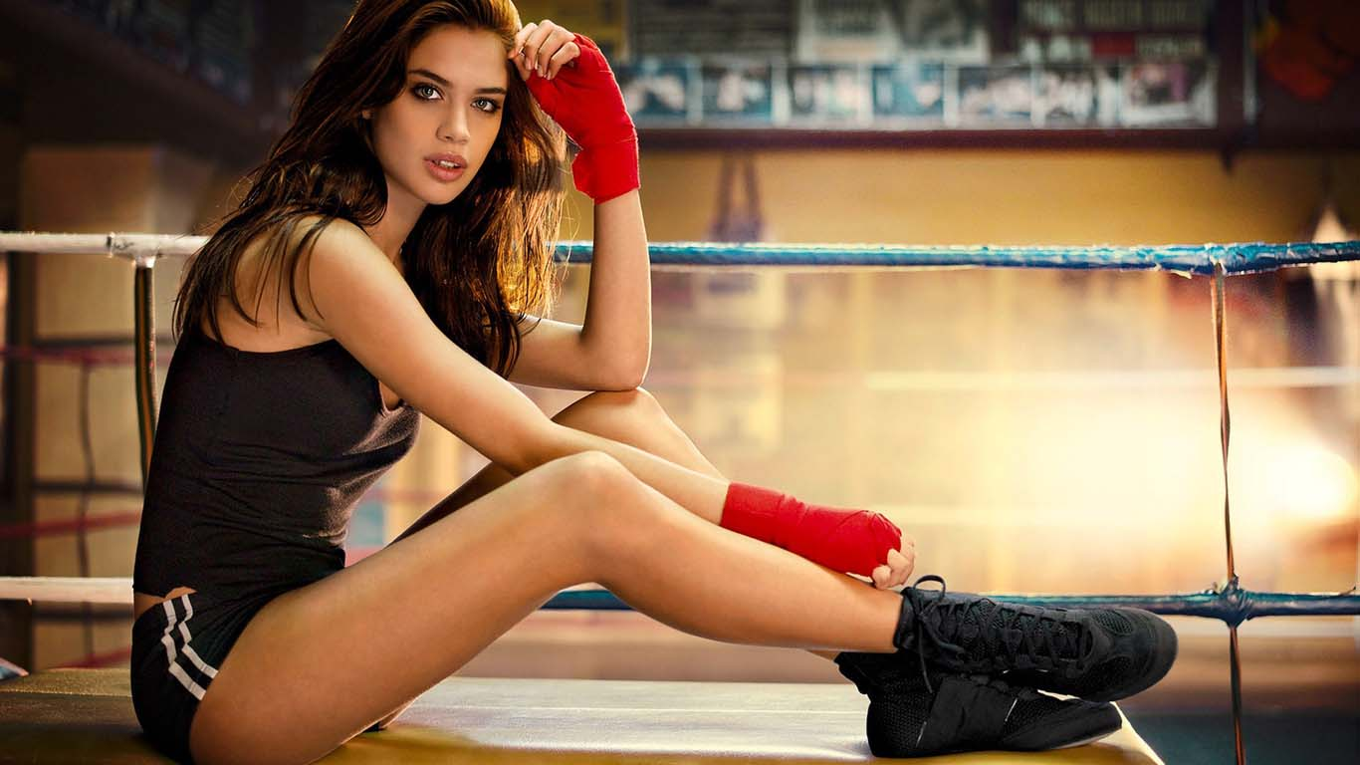
5. СТАДИЯ (ЧЕТЫРНАДЦАТЬ – ВОСЕМНАДЦАТЬ ЛЕТ) - ПЕРЕХОД К ВЗРОСЛОЙ ЖИЗНИ.
- МОГУ ЛИ Я НЕСТИ ОТВЕТСТВЕННОСТЬ ЗА СВОЮ СОБСТВЕННУЮ ЖИЗНЬ?

Slide 12
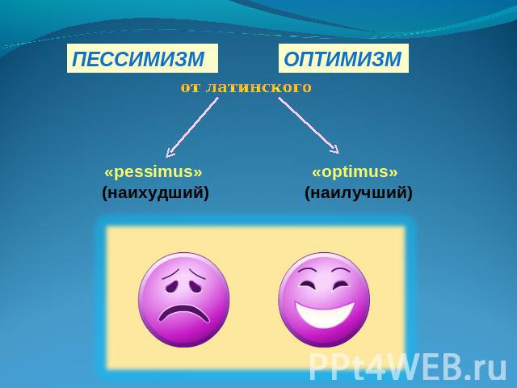
Как проходят стадии развития?

Slide 13
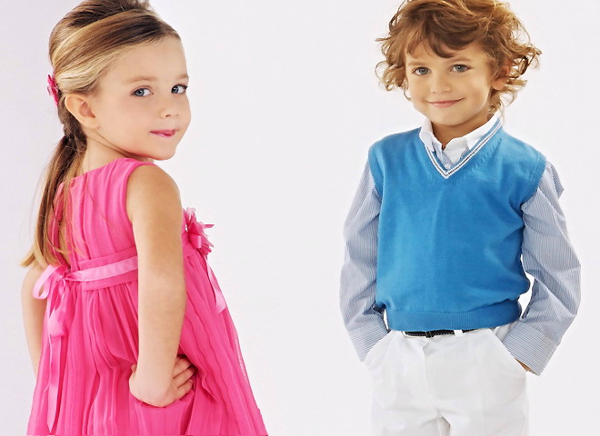
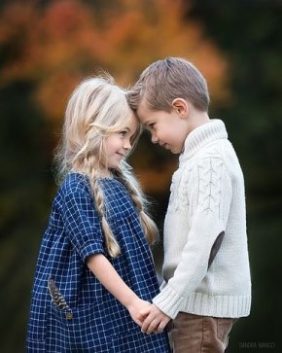
Девочки взрослеют иначе и быстрее

Slide 14
Чему учат стадии развития девочку?
быть уверенной в своей безопасности,
интересоваться окружающим миром,
уметь общаться с окружающими,
ощущать свою индивидуальность
нести ответственность за свою жизнь.
Все эти стадии проходит девочка, но вы для нее – главный тренер, опекун и союзник и вы должны знать, что делать.
Создавать защиту
Устранять стресс

Slide 15
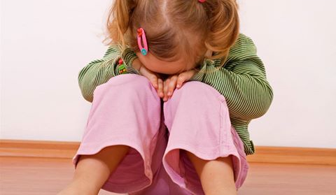
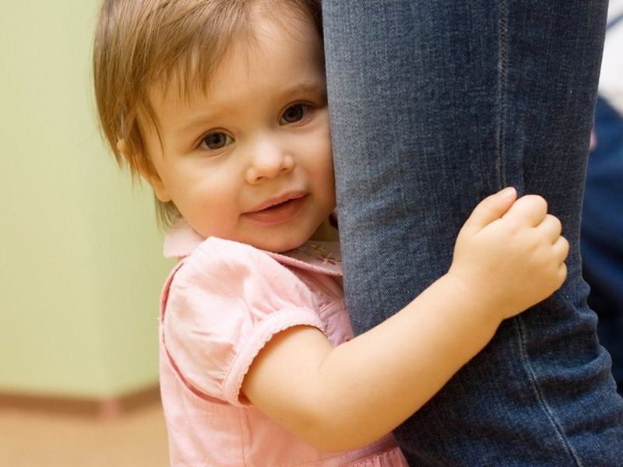
СТАДИЯ - 1 (ОТ РОЖДЕНИЯ ДО ДВУХ ЛЕТ) БЕЗОПАСНОСТЬ.
- НЕ УГРОЖАЕТ ЛИ МНЕ ОПАСНОСТЬ?
- ЛЮБЯТ ЛИ МЕНЯ?
«Последовательности совместного внимания»
главное – это забота о ребенке

Slide 16
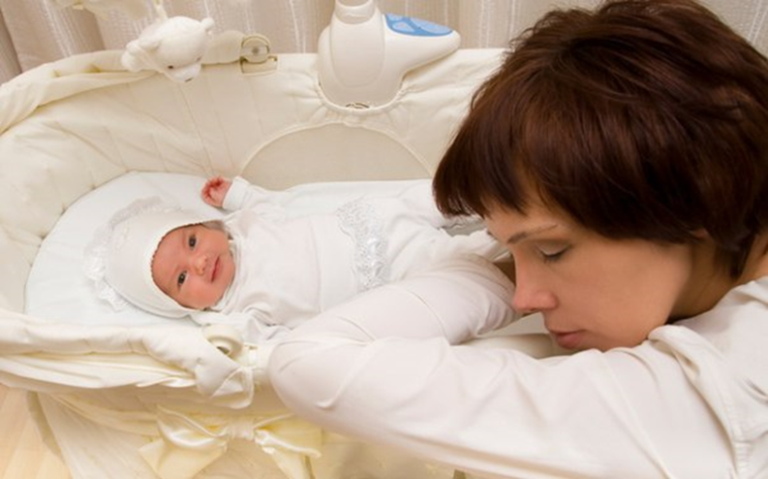
1 стадия
1-6 месяцев
сон и привыкает жить
в этом мире,
совместное внимание
6-12 месяцев
развиваются именно те участки мозга, которые отвечают за общение и социальные навыки

Slide 17


Социальные навыки
программы
мозг диск
важные для дальнейшей жизни навыков:
сочувствие,
общительность,
умение поставить себя на место других,
найти свое место в группе.
1. Умение сосредотачиваться и концентрировать внимание.
2. Умение успокаиваться.

Slide 18
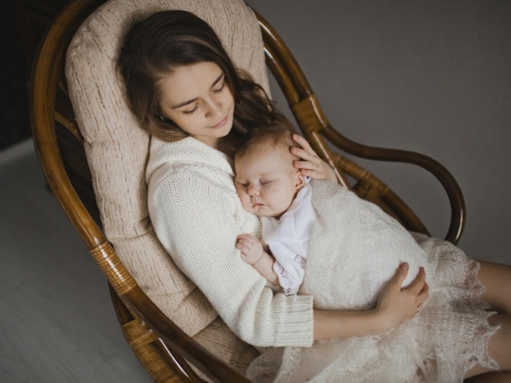
Дар спокойствия
Спокойствие
– это навык,
которому обучаются.
Признаки внешнего спокойствия:
глубокое и размеренное дыхание,
слегка опущенные плечи,
расслабленные мышцы.

Slide 19
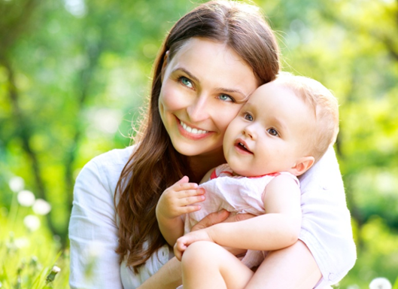
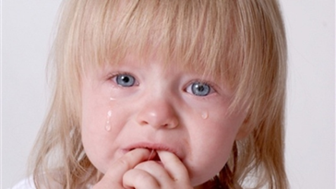
Ощущение гармонии с миром
1 урок
«Тебя любят, ты моя
драгоценность, я здесь и для тебя, и все с тобой в порядке!»
2 урок
«Никто мне не поможет,
так что плакать бесполезно».
(«наученная беспомощность»)

Slide 20
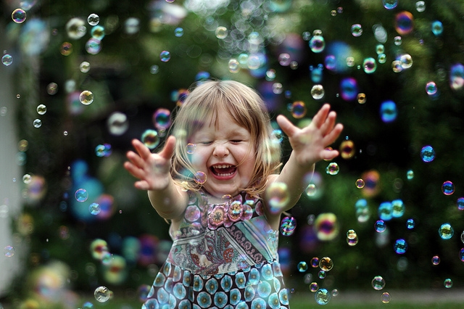
Как научить ребенка радоваться
дети не должны быть тихими и спокойными все время
учится испытывать весь спектр эмоций, получать настоящее удовольствие от жизни
-игры, развлечения, обнимания
-танцы с ней на руках,
- веселая музыка - пример
положительного отношения
к жизни
-Роль папы?

Slide 21

Гормоны любви
«пролактин» - гормон роста, развития анаболических процессов
«окситоцин» - гормон любви, который делает нас довольными жизнью.
100% эмоций
-30% положительных
-15% отрицательных
-55% нейтральных

Slide 22
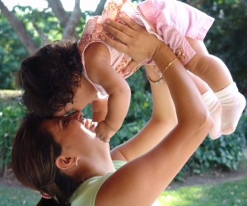
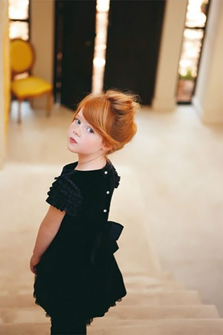
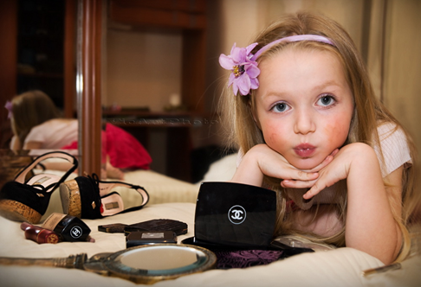
учим быть женщиной, которая сумеет любить сама и будет любима.

Slide 23
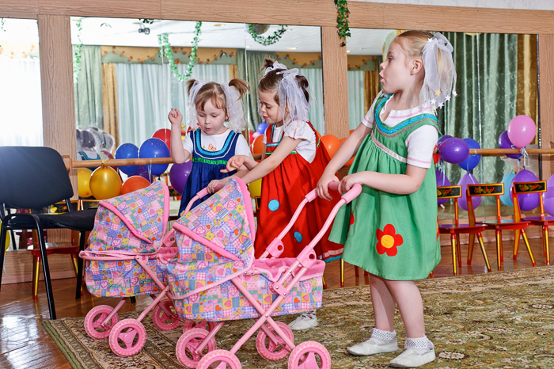
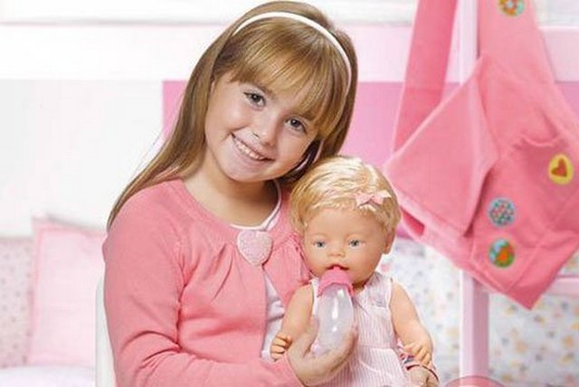
Как играть
Играя с ребенком,
вы закладываете основу
его воспитания
игра
-развивает мозг ребенка,
-раскрывает его потенциал,
-служит толчком к
развитию
творческих
способностей.

Slide 24
Девочка, с которой в детстве часто играли,
не вырастет скучной или стеснительной женщиной,
научится находить решения в трудных ситуациях,
сумеет ладить с другими людьми,
уверенна в себе,
привито желание исследовать что‑то новое,
изгоняет стресс,
укрепляет иммунную систему,
активные игры укрепляют здоровье и приучают ребенка к физическим упражнениям.

Slide 25
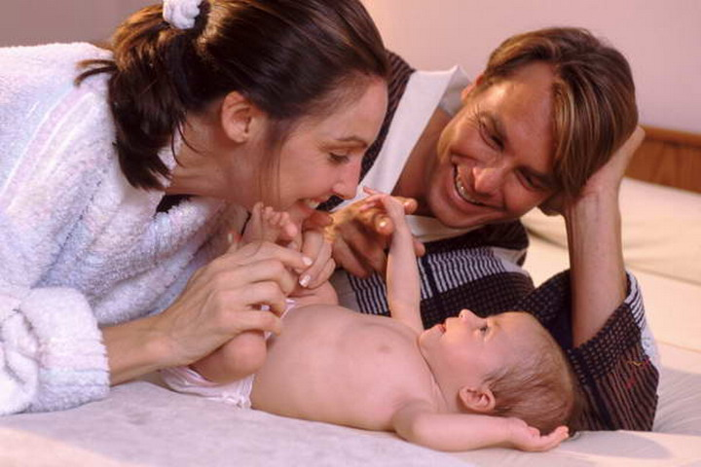

Модели семей

Slide 26
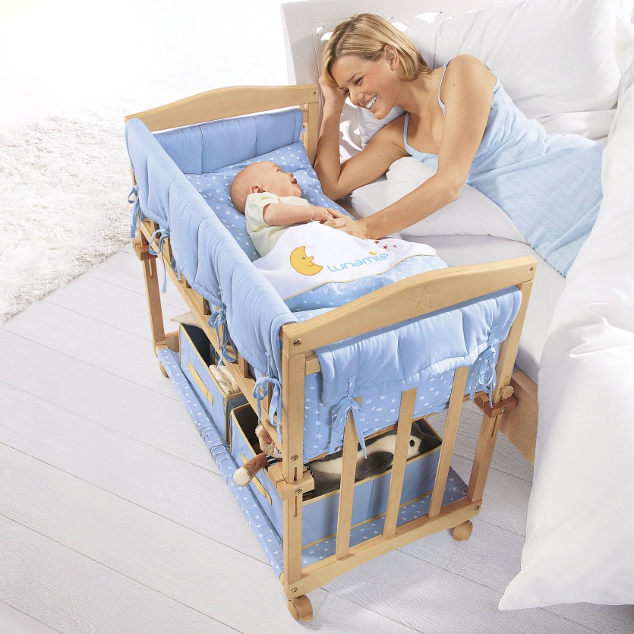
Как заниматься образованием девочек
чаще их слушайте,
создавайте речевые ситуации,
делайте то, что заставляет детей прислушаться, улыбнуться или засмеяться,
просто наслаждайтесь,
получать удовольствие
от жизни вместе с ней.
В жизни ребенка ни одна
секунда не проходит зря.
Они постоянно учатся,
и мы – их учителя.

Slide 27
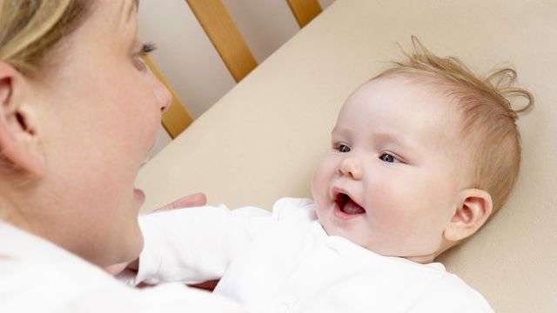
Девочка понимает, что мир – это хорошее место и что родителям можно доверять.
В первые шесть месяцев маленьким девочкам нужна наша помощь.
Во вторые шесть месяцев закладываются основы социальных навыков.
Детям нужно подавать пример радостного отношения к жизни.
Дети не
подстраиваются
под ваш ритм жизни,
это вы подстраиваетесь
под их ритм.

Slide 28
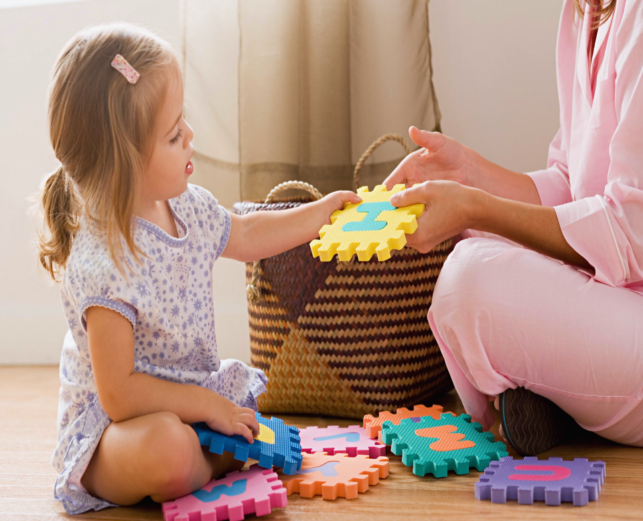
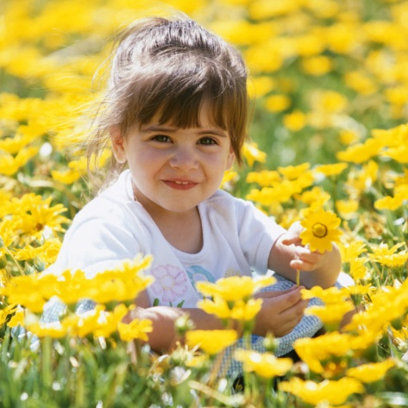
СТАДИЯ - 2 (ОТ ДВУХ ДО ПЯТИ ЛЕТ) - ИССЛЕДОВАНИЕ МИРА.
ИНТЕРЕСЕН ЛИ МИР? ПРИЯТНО ЛИ В НЕМ ЖИТЬ?
Исследование окружающего мира -это самая важная стадия в ее развитии.
Все дальнейшее развитие будет основано на том, что она усвоит в возрасте от двух до пяти лет.

Slide 29

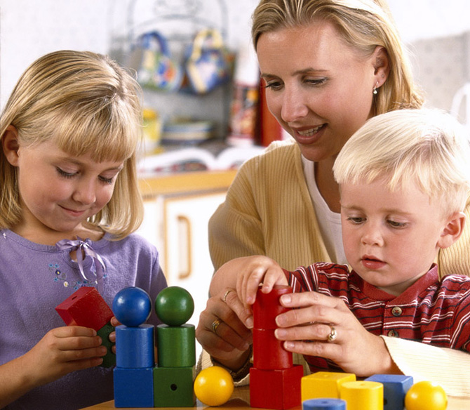
Обучение с удовольствием
Свое отношение к миру дети формируют под влиянием окружающих их взрослых.
К их прирожденному любопытству добавляется наш энтузиазм.

Slide 30
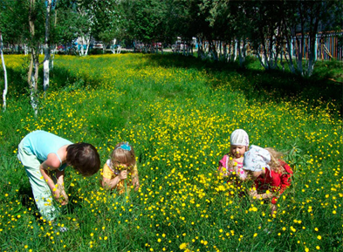

Условие для исследования -безопасность
дети которые доверяют своим родителям и знают, что они их любят, становятся самыми смелыми и рискованными исследователями.

Slide 31
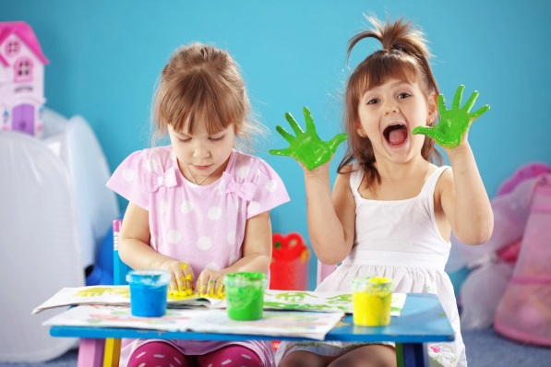
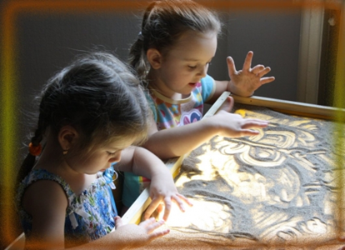
2-5 лет. Обучение художественным навыкам
коллекция таких «образовательных материалов: карандаши, мелки и краски, старые открытки и бумажные каталоги, цветная бумага и клей.
учебные пособия для девочек – это самые простые и дешевые.

Slide 32
«Чем больше игрушек и материалов,
тем меньше удовольствия от игры:
ребенок просто не может сделать выбор»
Физиолог Ким Пейн,
автор книги «Простое воспитание»

Slide 33
В девочках трех‑четырех лет заложена потребность
играть,
не подчиняться запретам,
свободно проявлять свои творческие способности и фантазировать.
Роль взрослых?
поощряйте самостоятельную игру детей,
знайте чувство меры,
раздвигать горизонты игры,
учите не бояться,
придумывайте вместе свои решения возникающих проблем.

Slide 34
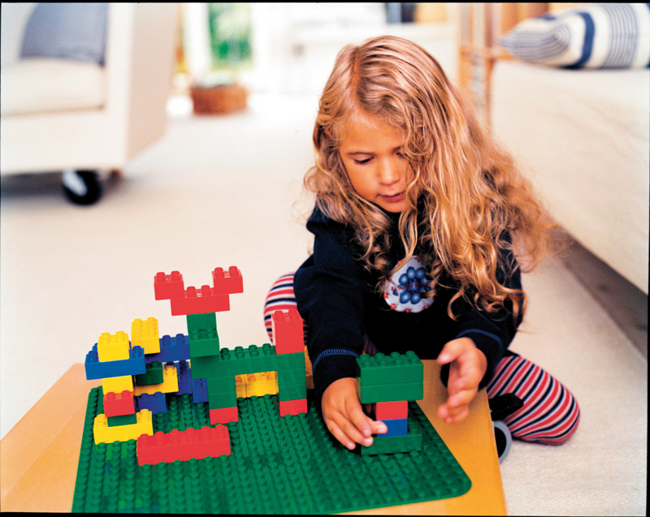

Выбор игрушек
игрушки, «поддерживающих гендерные стереотипы»,
мягкие куклы,
конструкторы Lego.

Slide 35



Самостоятельность девочек
помочь своим девочкам обрести уверенность в себе начинается с помощи взрослым

Slide 36


Как научить ребенка выполнять просьбы
простые просьбы,
просим поговорить
с нами начистоту,
подумать над своим
поведением.
Цель –
чтобы дети научились
сами принимать правильные
решения в трудных ситуациях,
научились контролировать
свои эмоции и свое поведение.

Slide 37


Как научить ее правильному поведению
Последовательность:
сделайте это за них;
сделайте вместе с ними;
посмотрите, как они это делают;
позвольте им сделать
это самим.
Научите использовать слова и чётко сообщать о своих желаниях.
Обучать правильному
поведению, сохраняя
спокойствие и поощряя их.

Slide 38


Правильное воспитание
Цель воспитания - чтобы в ваше отсутствие девочки смогли опереться на свои внутренние силы и принять верное решение.

Slide 39
2-5 лет
исследование окружающего мира,
полезно играть в саду и бывать на природе,
подбирать одежду, чтобы девочка не боялась испачкаться,
иметь коллекцию «образовательных материалов»,
поощрять девочки интерес в любой области,
разумно и оптимально выбирать игрушки,
девочке нравится заботиться о ком‑то, а возможно, и не очень,
воспитать в ней характер и умение действовать самостоятельно.

Slide 40


СТАДИЯ - 3 (ПЯТЬ – ДЕСЯТЬ ЛЕТ) - ОБЩЕСТВЕННЫЕ НАВЫКИ.
МОГУ ЛИ Я ЛАДИТЬ С ДРУГИМИ?
заводят подруг и играют вместе -самый эффективный из всех способов развития.

Slide 41

Как возникает дружба
повышенный интерес
к какому‑нибудь другому ребенку,
с удовольствием играют вместе,
развито воображение,
фантазирование,
учатся общаться с
другими людьми,
выбирают, с кем общаться
и с кем поддерживать
близкие отношения.

Slide 42
Умения, которые требуются для настоящей дружбы:
Умение находить удовольствие в общении.
Умение чем‑то жертвовать, идти на компромисс.
Умение поставить себя на место подруги.
Умение сдерживать свое раздражение.
Умение извиняться.
Умение определять чувства других.
Умение определять, когда можно доверять другим, а когда нет.

Slide 43
ВЫ - ролевая модель
Умению ладить с людьми обычно помогает
общение,
умение уважать других,
умению сочувствовать.
Говорите девочкам почаще, какие чувства вы испытываете, старайтесь понять их и узнать, какие чувства испытывают они, что им нравится и не нравится, какие у них увлечения.

Slide 44

Инструменты общения с другими людьми
Чувства и эмоции
во-первых, умение прислушиваться к своим чувствам,
а во‑вторых, умение
прислушиваться
к чувствам других.

Slide 45




Эмоции
страх
гнев
печаль
радость

Slide 46


Эмоция - страх
когда мы испытываем страх, - мы проявляем осторожность;

Slide 47

Эмоция гнев
когда мы испытываем гнев,
- мы готовы
постоять за себя;

Slide 48

Эмоция - печаль
когда мы печалимся, - мы углубляемся в себя, и нам хочется
побыть с тем,
кто нас поддержит;

Slide 49

Эмоция - радость
когда мы радуемся, - мы
отдыхаем от проблем и
наслаждаемся жизнью.

Slide 50

Подруги и друзья очень
важны для девочек.
С пяти до десяти лет
девочки активно
осваивают навыки общения.
Основных навыков всего
семь: дружелюбие, умение делиться тем, что имеешь, сочувствие, умение сдерживать себя, умение извиняться, умение понимать чувства других, умение определять, когда и кому можно доверять.
Помимо всего прочего, девочка учится, подражая вам.
Четыре основные эмоции (страх, гнев, печаль, радость) – это наши ориентиры в мире людей.

Slide 51
Какой багаж привычек и умений вы передадите девочкам?
Умеете ли вы устанавливать прочные отношения с мужчинами, или мужчины – это для вас источник постоянных проблем?
Умеете ли вы заводить друзей?
Умеете ли вы отдыхать?
Умеете ли вы выполнять обещания?
Умеете ли вы держаться намеченной цели, даже если путь к ней долог и неприятен?

Slide 52
Как усилить ролевую модель
объяснять, что вы делаете;
рассказывайте, почему мы поступили так, а не иначе;
расскажите детям про свою систему ценностей.

Slide 53

Девочки неизбежно вырастают и уходят в большой мир

Slide 54

Всё в ваших руках

